Slide 1
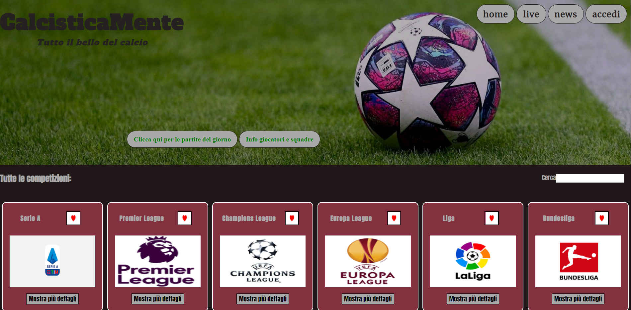
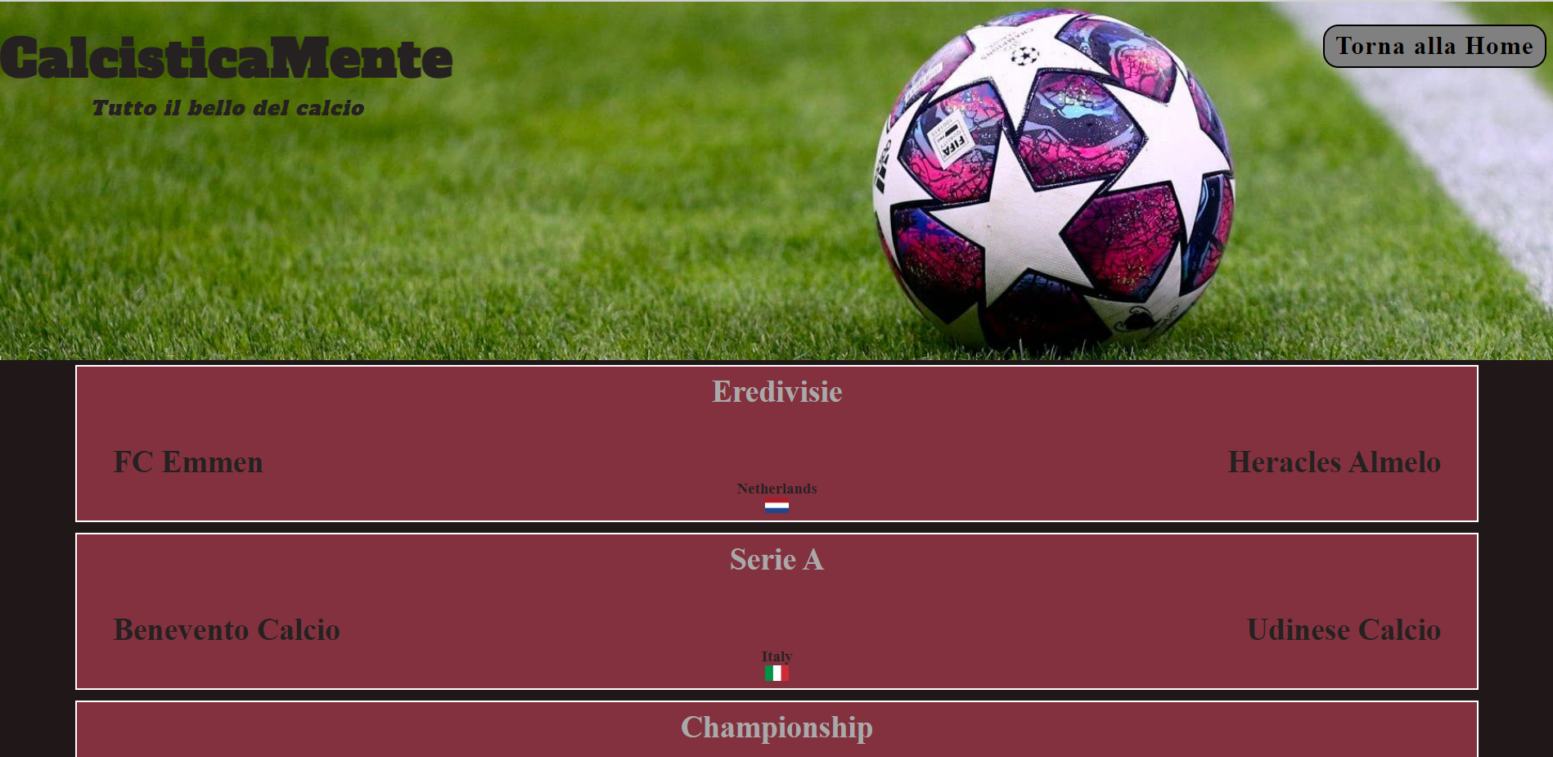
MHW3 COSTANZA VINCENZO O46002289
Cliccando su ‘Clicca qui per le partite del giorno’ avrò questo:

Slide 2
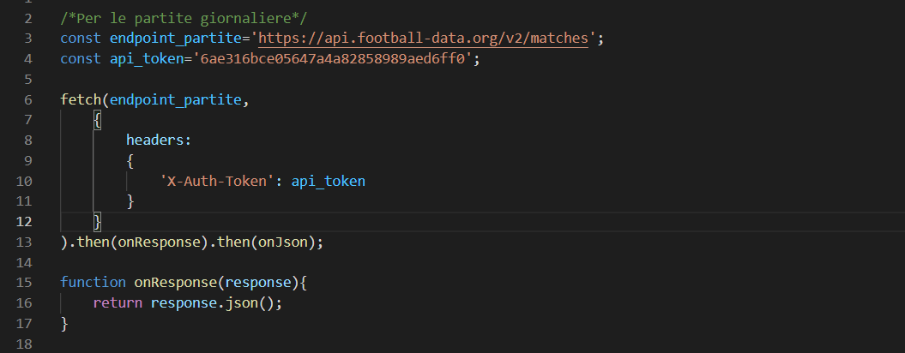
MHW3 COSTANZA VINCENZO O46002289
Per quanto riguarda questo, ho usato football-data.org che mi dava solo un api token e con esso ho fatto la seguente cosa:

Slide 3
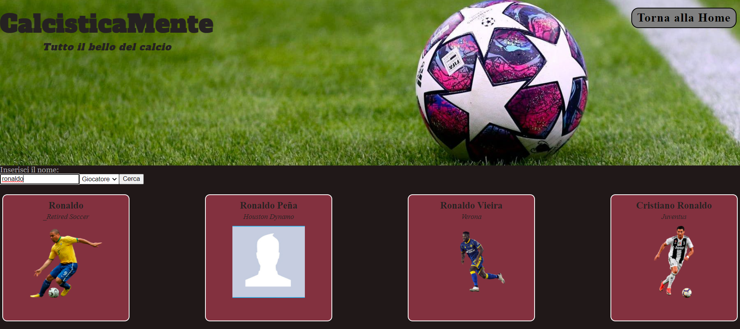
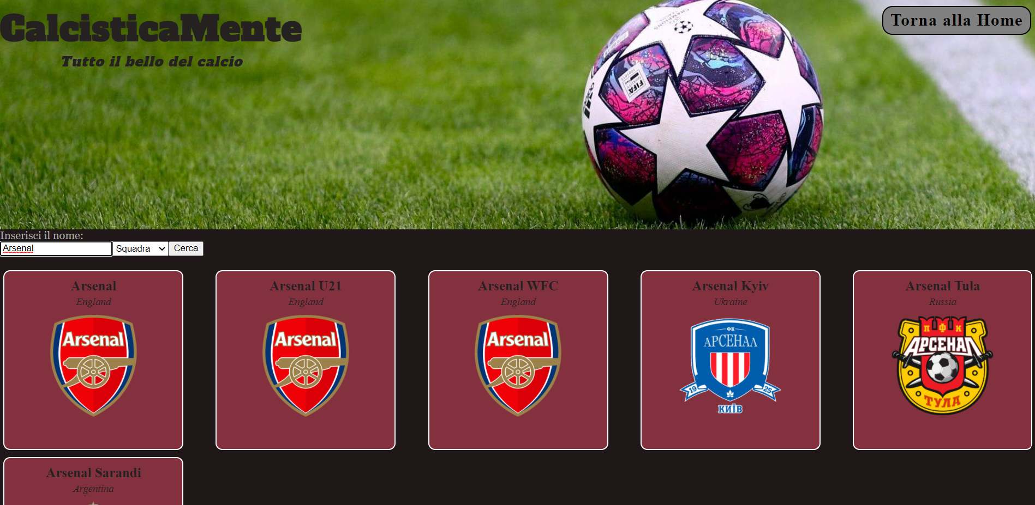
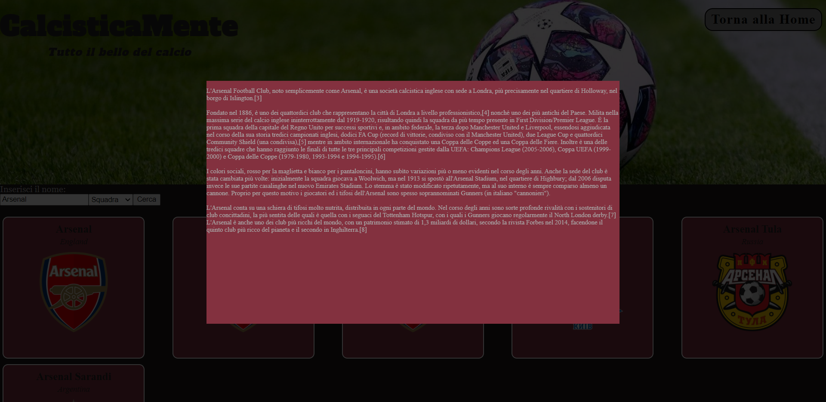
MHW3 COSTANZA VINCENZO O46002289
Invece cliccando su ‘info giocatori e squadre’ avrò questo:
Cliccando su un qualunque blocco apparirà una modale con la descrizione della squadra/giocatore:

Slide 4
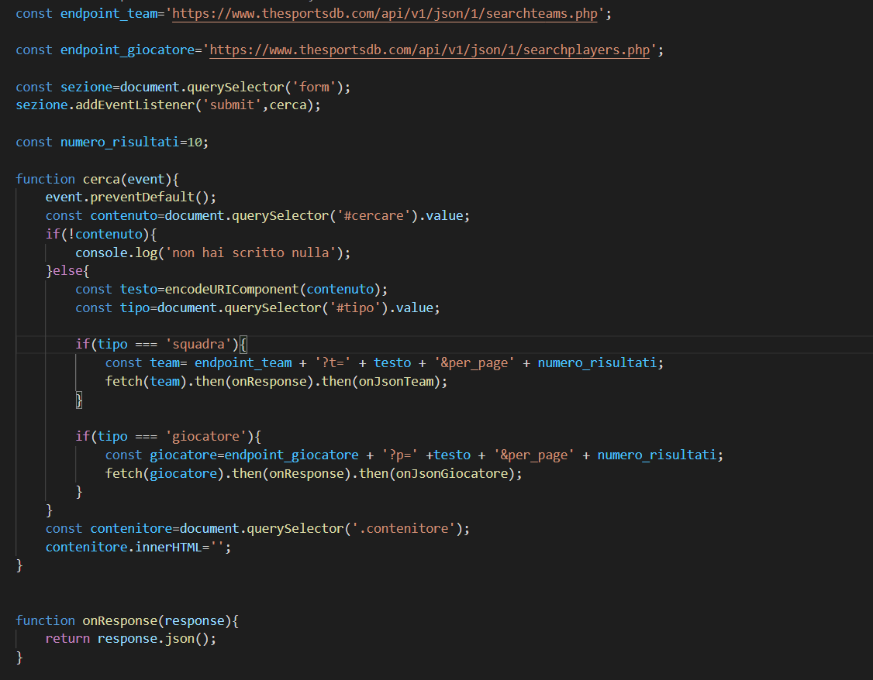
MHW3 COSTANZA VINCENZO O46002289
Invece per questo ho fatto uso di TheSportsDB senza alcun tipo di autenticazione ed ho scritto la seguente cosa:

